Slide 1
Magyarország demográfiai helyzete

Slide 2
Demográfiai helyzet
Magyarország területe: 93 030 km², népessége 9 772 756 fő, népsűrűsége 105 fő/km²
ország népessége csökken ➔ 1980-as években volt a legerőteljesebb
meghatározó tényező: természetes fogyás
várható átlagos élettartam (2017-ben):
Férfiaknál: 72,43
Nőknél: 78,99
(2019) lakosság 70,5%-a városokban, illetve városi közösségekben él.
Az ország lakónépessége Közép-Magyarországra, illetve az ország nyugati részére koncentrálódik.
népsűrűség (2019)
Dél-Alföldön: 67 fő/km²
Fővárosban: 3337 fő/km².
fogyasztási egységre számított átlagos érték: havonta 94 820 Ft.
Európai uniós csatlakozást követően ➔ kivándorlás erősödött

Slide 3
Magyarország népességi adatai 1870-től napjainkig és a hosszú távú demográfiai folyamatok előrejelzései

Slide 5
Népsűrűség

Slide 6
A népesség megoszlása korcsoportok szerint (%):
 | 0-14 év | 15-24 év | 25-49 év | 50-64 év | 65-79 év | 80+ év
2006 | 15,4 | 12,9 | 35,8 | 20,1 | 12,3 | 3,5
2010 | 14,7 | 12,5 | 35,8 | 20,3 | 12,7 | 3,9
2014 | 14,4 | 11,9 | 35,6 | 20,5 | 13,4 | 4,2
2015 | 14,5 | 11,6 | 35,7 | 20,3 | 13,7 | 4,2
2016 | 14,5 | 11,4 | 35,8 | 20,0 | 14,0 | 4,3
2017 | 14,5 | 11,1 | 35,9 | 19,8 | 14,3 | 4,3
2018 | 14,5 | 10,9 | 35,9 | 19,7 | 14,6 | 4,4

Slide 7
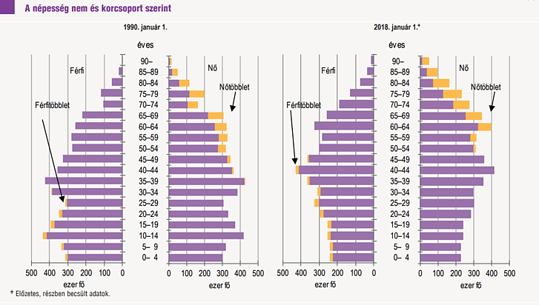

Slide 8
Születéskor várható élettartam

Slide 9
Hivatalos és kisebbségi nyelvek
Magyarország népességének több mint 97%-a magyar nemzetiségű.
hivatalos nyelv: magyar
Magyarország Alaptörvénye biztosítja számukra:
jogot saját kultúrájuk ápolásához
anyanyelvük használatához
anyanyelvű oktatáshoz
saját nyelven való névhasználathoz
közéletben való kollektív részvételhez
2011 - népszámlálás ➔ népesség 6,5%-a, 555 507 fő vallotta magát valamely nemzetiséghez tartozónak.

Slide 10
Teljes: 10 198 315

Slide 11
Vallások (2011)
történelmi egyházakhoz tartozók száma csökkent
kisebb egyházak, felekezetek híveinek aránya nőtt (1,1%)
nőtt az egyházhoz, felekezethez nem tartozók száma
Magyarországon regisztrált vallások: 286
megnőtt a vallási kínálat
hazánkban élő és hitüket magukkal hozó külföldi állampolgárok száma nőtt

Slide 12
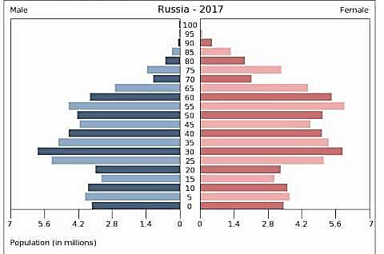
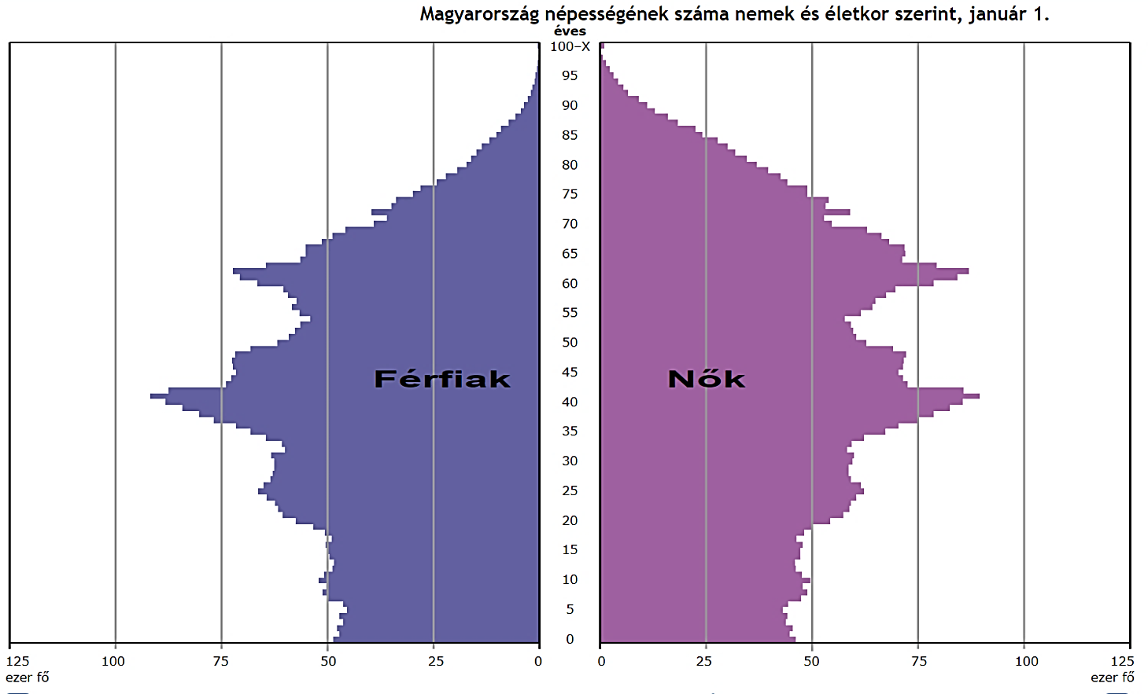
Összehasonlítás
Oroszország és Magyarország korfája
2017-es adatok alapján
Oroszország népessége:
~143 666 931 fő
Magyarország népessége:
9 797 561 fő

Slide 13
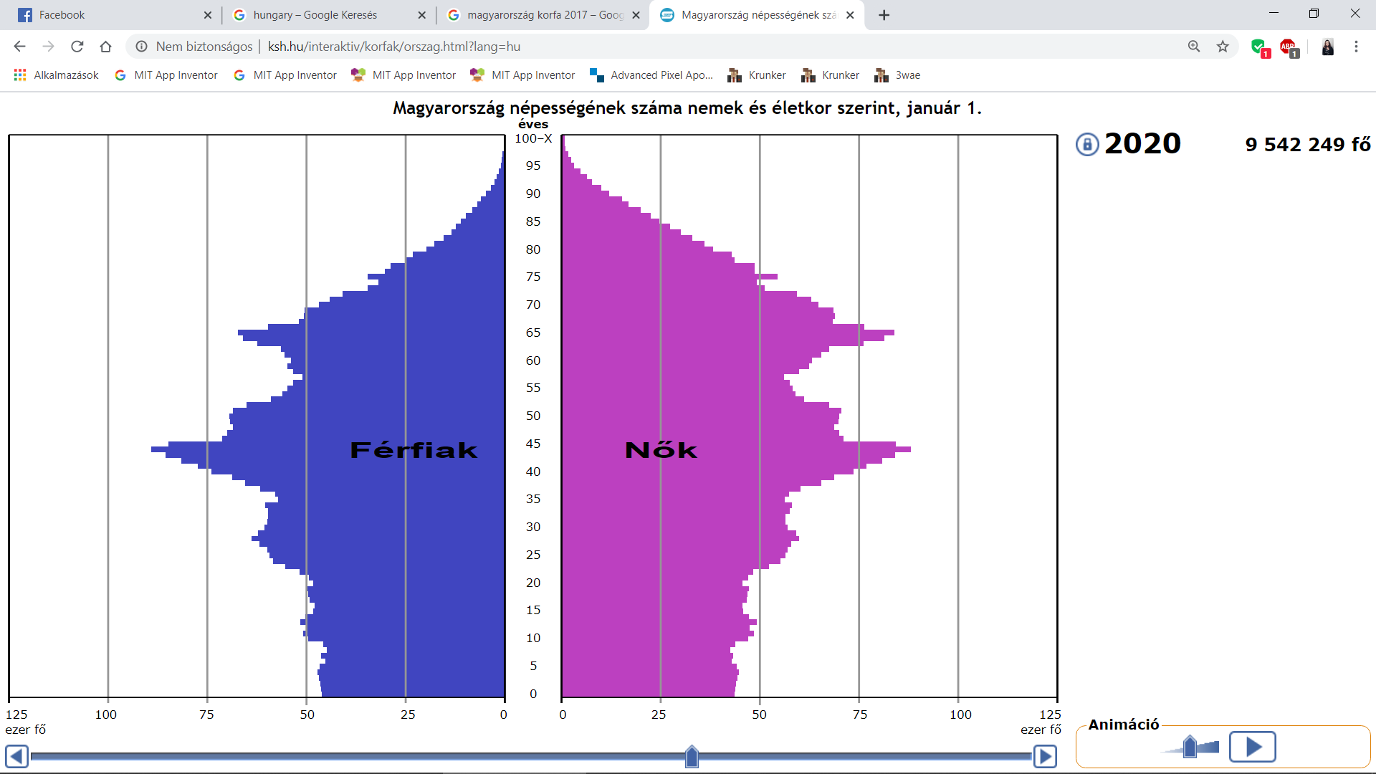
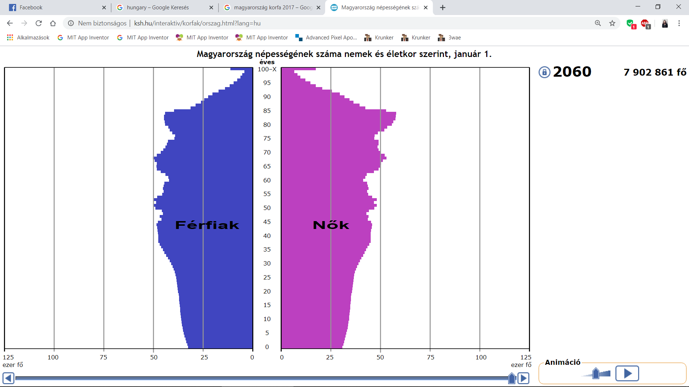
2020
Összehasonlítás
Magyarország korfája 2020-ban és 2060-ban
Esemény:
elöregedés
népességcsökkenés
várható maximális
élettartam növekedése
2060
Ok:
alacsony szülési hajlandóság
halálozások számának csökkenése
Következmény:
nyugdíjkorhatár emelése
munkatermelékenység csökkenése
magas adók
romló életszínvonal

Slide 14
Köszönöm a figyelmet!

